Slide 1
Cinquième
Chapitre 6:
Parallélisme
M. FELT

Slide 2

Chapitre 6: Parallélisme

Slide 3

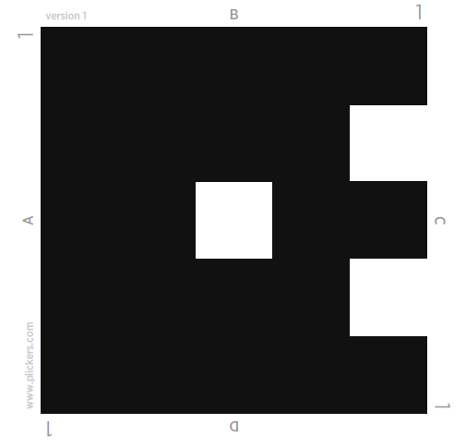
Calcul mental ( Plickers )

Slide 4

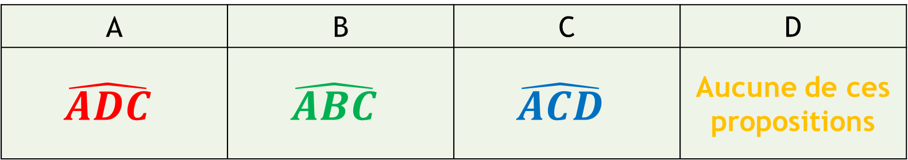




Calcul mental
$$A$$
Question 1:
L’angle $bleu$se nomme…
$$B$$
$$C$$
$$D$$
A | B | C | D
$$\hat{ADC}$$ | $$\hat{ABC}$$ | $$\hat{ACD}$$ | Aucune de ces propositions

Slide 5
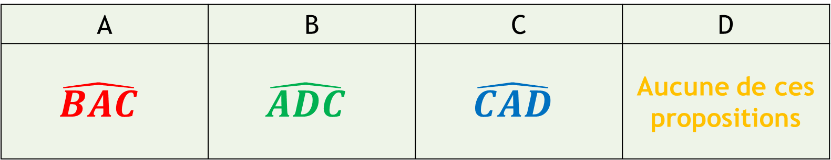

Calcul mental
$$A$$
Question 2:
L’angle $rouge$se nomme…
$$B$$
$$C$$
$$D$$
A | B | C | D
$$\hat{BAC}$$ | $$\hat{ADC}$$ | $$\hat{CAD}$$ | Aucune de ces propositions

Slide 6
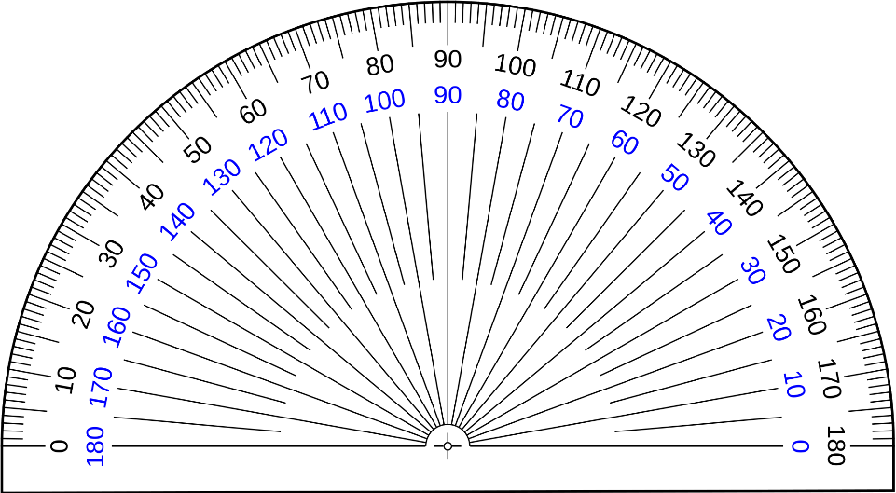
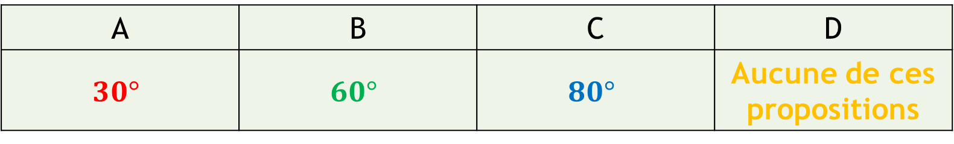

Calcul mental
$$A$$
Question 3:
L’angle $\hat{ADC}$mesure
environ…
$$B$$
$$C$$
$$D$$
A | B | C | D
$$30°$$ | $$60°$$ | $$80°$$ | Aucune de ces propositions

Slide 7
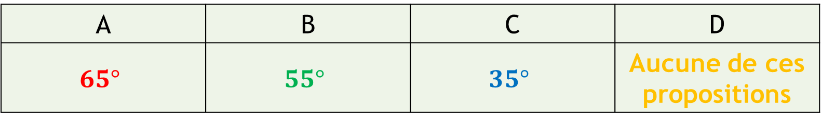


Calcul mental
$$A$$
Question 4:
L’angle $\hat{BDA}$mesure
environ…
$$115°$$
$$B$$
$$C$$
$$D$$
A | B | C | D
$$65°$$ | $$55°$$ | $$35°$$ | Aucune de ces propositions

Slide 8
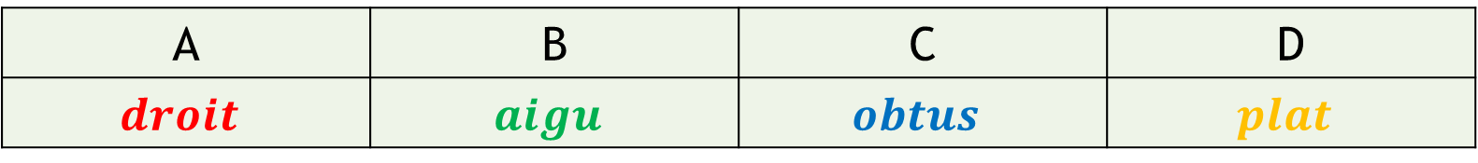

Calcul mental
$$A$$
Question 5:
L’angle $\hat{ACD}$est un angle…
$$115°$$
$$B$$
$$C$$
$$D$$
A | B | C | D
$$droit$$ | $$aigu$$ | $$obtus$$ | $$plat$$

Slide 9





I. Vocabulaire
1. Angles particuliers:
Définition:
Un angle est délimité par deux demi-droites de même origine.
$$A$$
$$O .$$
$$\hat{AOB}$$
$$B$$

Slide 10
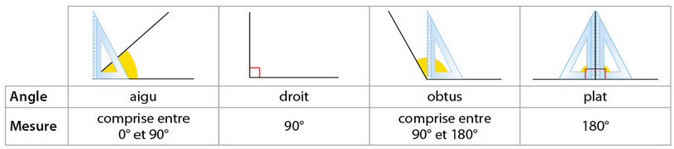
I. Vocabulaire

Slide 11

I. Vocabulaire
2. Angles opposés:
Définition:
Deux angles opposés par le sommet ont:
le même sommet.
des côtés dans le prolongement l’un de l’autre.
$$O \\ .$$

Slide 12






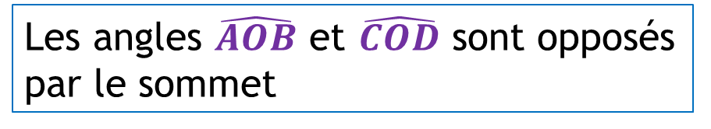


I. Vocabulaire
Propriété:
Si deux angles sont opposés par le sommet,
alors ils ont même mesure.
$$D$$
$$A$$
$$O \\ .$$
$$\hat{COD}$$
$$\hat{AOB}$$
Les angles $\hat{AOB}$ et $\hat{COD}$ sont opposés par le sommet
$$B$$
$$C$$
Donc, $\hat{AOB}$ $=$ $\hat{COD}$.

Slide 13
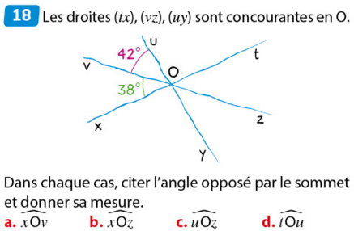
Exercice 18 page 493

Slide 14
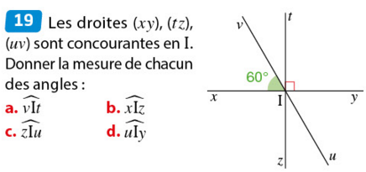
Exercice 19 page 493

Slide 15






I. Vocabulaire
3. Angles alternes-internes:
Définition:
Soient deux droites ($d_{1}$) et ($d_{2}$) et une sécante ($s$) qui coupe ($d_{1}$) et ($d_{2}$) en deux points $A$ et $B$.
Deux angles sont alternes-internes lorsque:
ils ont pour sommets $A$ et $B$.
ils sont situés de part et d’autre de la droite ($s$).
ils sont entre les droites ($d_{1}$) et ($d_{2}$).
$$\text{(}s\text{)}$$
$$\text{(}d_{1}\text{)}$$
$$A$$
$$B$$
$$\text{(}d_{2}\text{)}$$

Slide 16





II. Angles formés par deux parallèles et une sécante
1. Propriété:
Si deux droites parallèles sont coupées par une sécante,
alors les angles alternes-internes qu’elles forment ont même mesure.
$$\text{(}s\text{)}$$
$$A$$
$$\text{(}d_{1}\text{)}$$
$$\text{(}d_{2}\text{)}$$
$$B$$

Slide 17






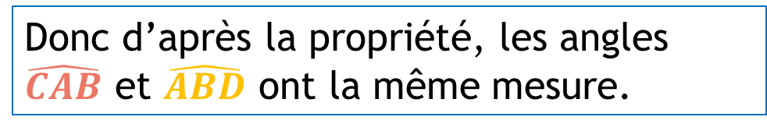

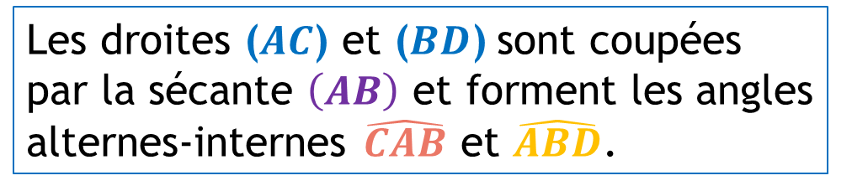
II. Angles formés par deux parallèles et une sécante
Exemple:
$\text{(}AC\text{)}$ et $\text{(}BD\text{)}$sont deux droites parallèles, que dire des angles $\hat{CAB}$ et $\hat{ABD}$ ?
$$C$$
$$A$$
$$\text{(}s\text{)}$$
$$D$$
Les droites $\text{(}AC\text{)}$ et $\text{(}BD\text{)}$sont parallèles.
$$B$$
Les droites $\text{(}AC\text{)}$ et $\text{(}BD\text{)}$sont coupées par la sécante $\left(AB\right)$ et forment les angles alternes-internes $\hat{CAB}$ et $\hat{ABD}$.
Donc d’après la propriété, les angles $\hat{CAB}$ et $\hat{ABD}$ ont la même mesure.

Slide 18
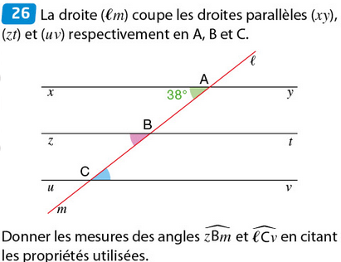
Exercice 26 page 494

Slide 19
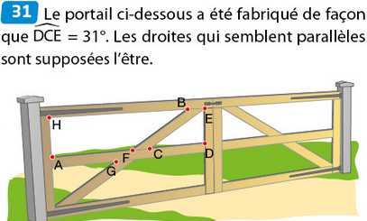
Exercice 31 page 495

Slide 20
II. Angles formés par deux parallèles et une sécante
2. Propriété: (réciproque)
  Si deux droites parallèles sont coupées par une sécante
  alors les angles alternes-internes qu’elles forment ont même mesure.
  Si
  alors
deux droites parallèles sont coupées par une sécante
les angles alternes-internes qu’elles forment ont même mesure.

Slide 21
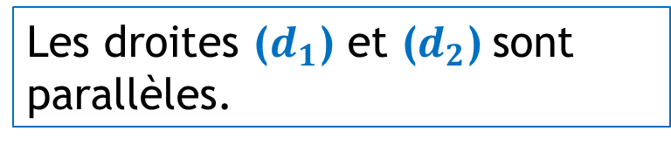

II. Angles formés par deux parallèles et une sécante
2. Propriété: (réciproque)
Si deux droites coupées par une sécante forment
deux angles alternes-internes de même mesure,
alors ces deux droites sont parallèles.
$$\text{(}s\text{)}$$
$$\text{(}d_{1}\text{)}$$
Propriété
Les droites $\text{(}d_{1}\text{)}$ et $\text{(}d_{2}\text{)}$sont parallèles.
$$\text{(}d_{2}\text{)}$$

Slide 22
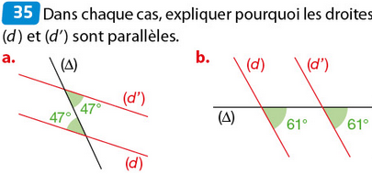
Exercice 35 page 495

Slide 23
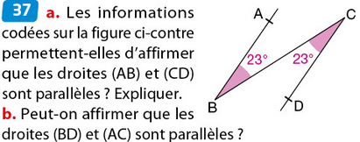
Exercice 37 page 495

Slide 24




Activité
$$A$$
$$B$$
$$C$$

Slide 25





III. Angles dans un triangle
Propriété:
La somme des mesures des angles d’un triangle est égale à $180°$.
$$A$$
$\hat{BAC}+\hat{ACB}+ \hat{CBA}=180°$.
$$B$$
$$C$$

Slide 26




$$A$$
$$B$$
$$C$$
$\hat{BAC}+\hat{ACB}+ \hat{CBA}=180°$.

Slide 27




III. Angles dans un triangle
Exemple:
$$A$$
$$58°$$
$$90°$$
$$?$$
$$B$$
$$C$$

Slide 28
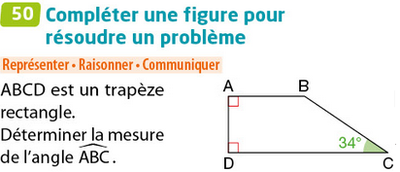
Exercice 50 page 497

Slide 29
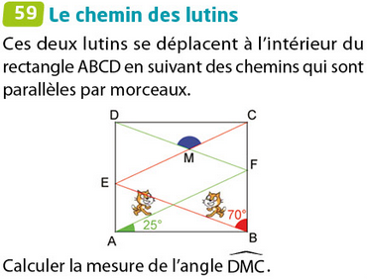
Exercice 59 page 498

Slide 30
Calcul mental ( Plickers )

Slide 31
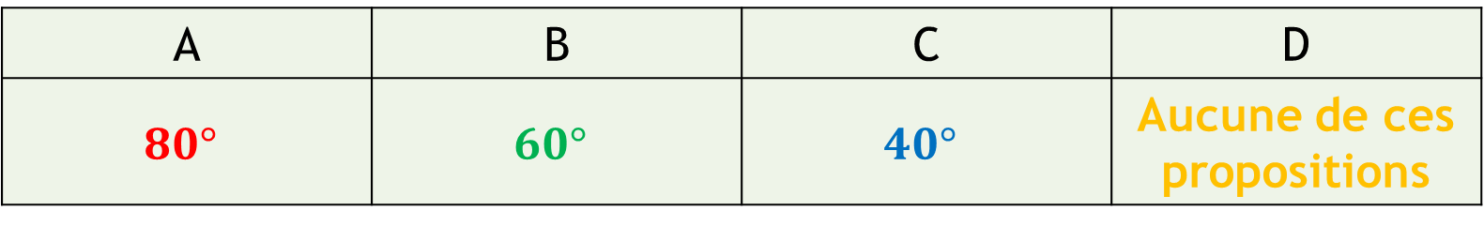




Calcul mental
$$A$$
Question 1:
Dans le triangle ABC, on a :
$\hat{ABC}=80°$et $\hat{BAC}=60°$
Quelle est la mesure de l’angle $\hat{CBA}$ ?
$$B$$
$$C$$
A | B | C | D
$$80°$$ | $$60°$$ | $$40°$$ | Aucune de ces propositions

Slide 32


Calcul mental
$$A$$
Question 2:
Dans le triangle ABC, on a :
$\hat{ABC}=70°$et $\hat{BAC}=70°$
Quelle est la mesure de l’angle $\hat{BCA}$ ?
$$B$$
$$C$$
A | B | C | D
$$80°$$ | $$60°$$ | $$40°$$ | Aucune de ces propositions

Slide 33


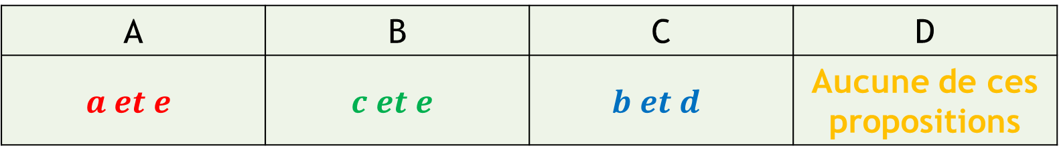




Calcul mental
$$b$$
$$f$$
$$a$$
Question 3:
Deux angles alternes-internes
sont:
$$c$$
$$e$$
$$d$$
A | B | C | D
$$a et e$$ | $$c et e$$ | $$b et d$$ | Aucune de ces propositions

Slide 34
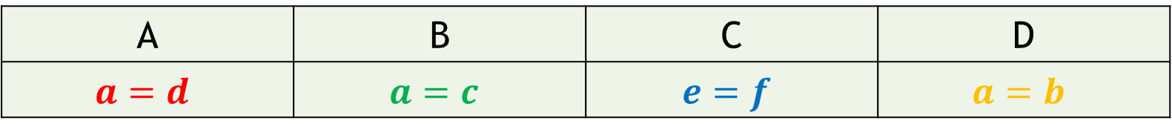
Calcul mental
$$b$$
$$f$$
$$a$$
Question 4:
Quelle proposition est vraie ?
$$c$$
$$e$$
$$d$$
A | B | C | D
$$a=d$$ | $$a=c$$ | $$e=f$$ | $$a=b$$

Slide 35
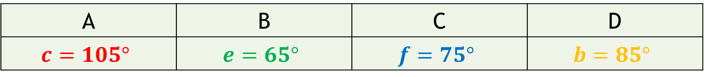

Calcul mental
$$b$$
$$f$$
$$115°$$
Question 5:
Les droites bleues sont parallèles.
Quelle proposition est vraie ?
$$c$$
$$e$$
$$d$$
A | B | C | D
$$c=105°$$ | $$e=65°$$ | $$f=75°$$ | $$b=85°$$

